Slide 1
Автоматизация тестирования

Slide 2

Agenda
Автоматизация тестирования
что это?
для чего?
и как?
Тестовые фреймворки в .Net
Подходы и возможности
Что тестируют автоматически?

Slide 3
Автоматизация тестирования…

Slide 4
Автоматизация тестирования – это…
… использование отдельного ПО (не являющегося частью тестируемого)
для запуска
контроля выполнения
сравнения фактических результатов с ожидаемыми
Иными словами: мы пишем программу(ы), которая тестирует нашу

Slide 5
Для чего?
Дешевый (в сравнении с ручным) повторный запуск
Запуск всех/части тестов на разных этапах разработки: коммит в репозиторий, сборка билда, выпуск релиза, …
Фиксация функционала, для
Поиска регрессии (ошибок в уже протестированном)
Рефакторинга
Исключение «человеческого фактора»
Notes:
Что мы хотим получить?

Slide 6
Test frameworks

Slide 7
Исходная задача…
Что имеет смысл тестировать?
public class Point
{
public int X { get; }
public int Y { get; }
public Point();
public Point(int x, int y);
public void Move(int dx, int dy);
}
Конструторы
Методы

Slide 8
Как будем тестировать?
Проинициализировать класс
Вызвать нужный метод(ы) с определенными параметрами
Проверить результат:
Возвращаемое значение
Состояние класса

Slide 9
Zero framework
public class PointTest
{
void TestConstructors()
{
var p = new Point();
if (p.X != 0 || p.Y !=0) throw new TestException();
var p1 = new Point(1, 1);
if (p.X != 1 || p.Y !=1) throw new TestException();
}
void TestMoveMethod()
{
var p = new Point(1, 1);
p.Move(1, 1);
if (p.X != 2 || p.Y != 2) throw new TestException();
}
public void StartTests()
{
try
{
TestConstructors();
TestMoveMethod();
}
catch (TestException e) {}
}
}
public class Point
{
public int X { get; }
public int Y { get; }
public Point();
public Point(int x, int y);
public void Move(int dx, int dy);
}

Slide 10
Это работает, но как…
?
запустить отдельный тест, группу тестов, …
добиться того, чтобы при падении 1 теста остальные работали
понять какой тест «упал»
сделать настройку (перед запуском) и очистку (после завершения)
подключить нового человека в работу (объяснить все нюансы)
…

Slide 11
Test framework
[TestClass]
public class PointTest
{
[TestMethod]
public void TestConstructors()
{
var p = new Point();
Assert.AreEqual(0, p.X);
Assert.AreEqual(0, p.Y);
p = new Point(1, 2);
Assert.AreEqual(1, p.X);
Assert.AreEqual(2, p.Y);
}
[TestMethod]
public void TestMoveMethod()
{
var p = new Point(1, 1);
p.Move(1, 1);
Assert.AreEqual(2, p.X);
Assert.AreEqual(2, p.Y);
}
}
Тестовый класс
Тестовый метод 1
public class Point
{
public int X { get; }
public int Y { get; }
public Point();
public Point(int x, int y);
public void Move(int dx, int dy);
}
Проверка результата
Тестовый метод 2

Slide 12
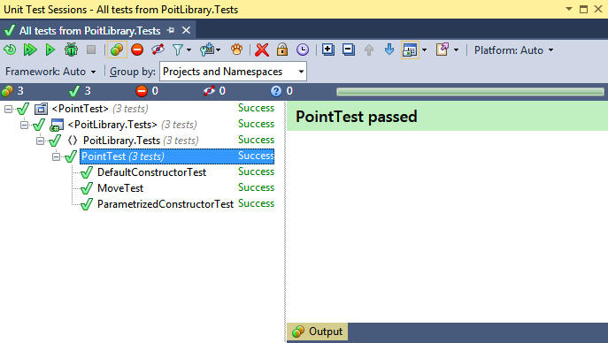
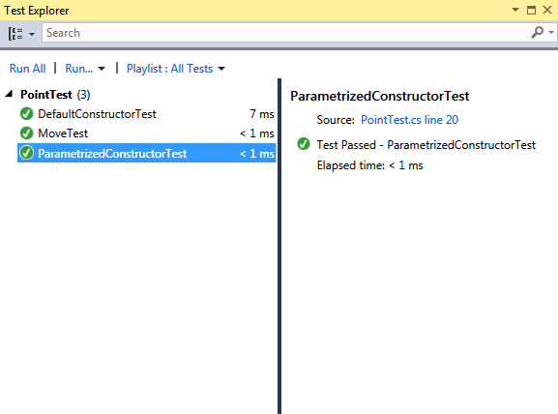
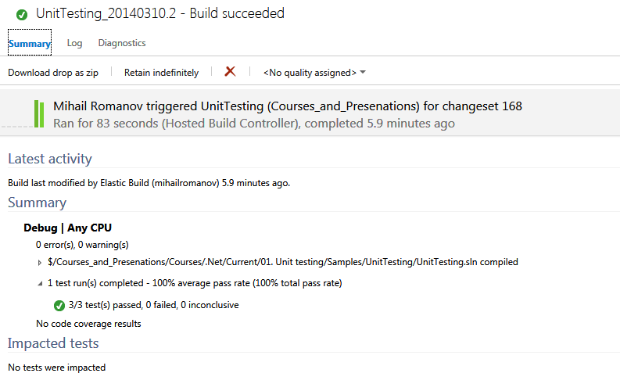
Запуск

Slide 13
Фреймворки
.Net
MSTest
https://github.com/microsoft/testfx
xUnit.net
https://xunit.net/
NUnit
https://nunit.org/
Java
JUnit
C++
Boost Test Library
Google Test
JS/TS
Mocha
Unit.js
https://en.wikipedia.org/wiki/List_of_unit_testing_frameworks

Slide 14
NUnit | MSTest | xUnit.net | Comments
[Test] | [TestMethod] | [Fact] | Тестовый метод
[TestFixture] | [TestClass] | n/a | Тестовый класс
[ExpectedException] | [ExpectedException] | Assert.Throws or Record.Exception | Метод, в результате которого требуется исключение
[SetUp] | [TestInitialize] | Constructor | Инициализация теста
[TearDown] | [TestCleanup] | IDisposable.Dispose | Очистка теста
[TestFixtureSetUp] | [ClassInitialize] | IUseFixture<T> | Инициализация тестового класса
[TestFixtureTearDown] | [ClassCleanup] | IUseFixture<T> | Зачистка тестового класса
[Ignore] | [Ignore] | [Fact(Skip="reason")] | Пропуск теста
[Timeout] | [Timeout] | [Fact(Timeout=n)] | Таймаут

Slide 15
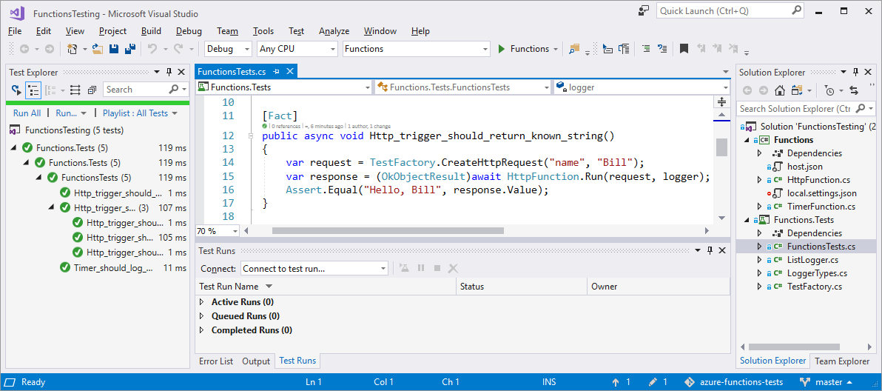
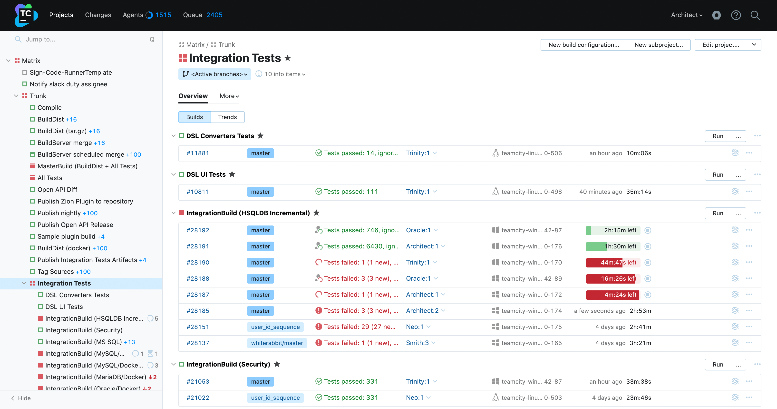
Поддержка в IDE / CLI / CI-серверы
IDE
Список тестов / вызов из кода
Запуск и отладка
Поддержка
VS, Rider, VS Code
CLI и CI-серверы
Запуск тестов в CI/CD-процессе

Slide 16
Тесты в VS

Slide 17
Методы и приемы

Slide 18
Проверки результата
https://fluentassertions.com/
«Классический» Assertion
Fluent-синтаксис
Point point = new Point(1, 2);
point.Move(-1, -3);
point.X.Should().Be(0);
point.Y.Should().Be(-1);
Point point = new Point(1, 2);
point.Move(-1, -3);
Assert.AreEqual(0, point.X);
Assert.AreEqual(-1, point.Y);
Point point = new Point(1, 2);
point.Move(-1, -3);
point.Should().BeEquivalentTo(new Point(0, -1));

Slide 19
Exceptional сценарии
[Test]
[ExpectedException(
typeof(System.ServiceModel.Security.MessageSecurityException))]
public void AuthenticateOnSoapEndpointUsingWrongCredentials()
{
var service = CreateServiceHelper.
CreateService<IMobileAppPublicService>(
"111", "111", "WSHttpBinding_MobileAppPublicService");
var result = service.GetTestString();
}

Slide 20
Data driven tests
Одна логика + много тестовых наборов
[Test]
[TestCase("User1_", "User1Password")]
[TestCase("User1", "User1Password_")]
[TestCase("User1_", "User1Password_")]
[ExpectedException(typeof(MessageSecurityException))]
public void UserPasswordAuthentication_Wrong(string user, string password)
{
GetClaimsIdentityCollection(
STSServiceAdress,
user,
password,
RegularServiceAdress,
null);
}

Slide 21
Data driven tests 2
private static readonly object[] GetTokenWithAreaInfo =
{
new object[] {
"Client don't have feature set for this area",
"User1", "User1Password",
new ClientContext{
ClientId = 1, ModuleId = new Guid("C5A02F6A-19DB-49EB-8304-AB8A052ED1D7") },
"Invoicing_Administration",
null, null
}};
[Test]
[TestCaseSource("GetTokenWithAreaInfo")]
public void GetTokenWithAreaInfoTest(
string description, string user,
string password, ClientContext clientContext,
string requistedArea, string areaName, int? areaId)
{
}

Slide 22
Что автоматизируем?
Классификация типов тестов

Slide 23
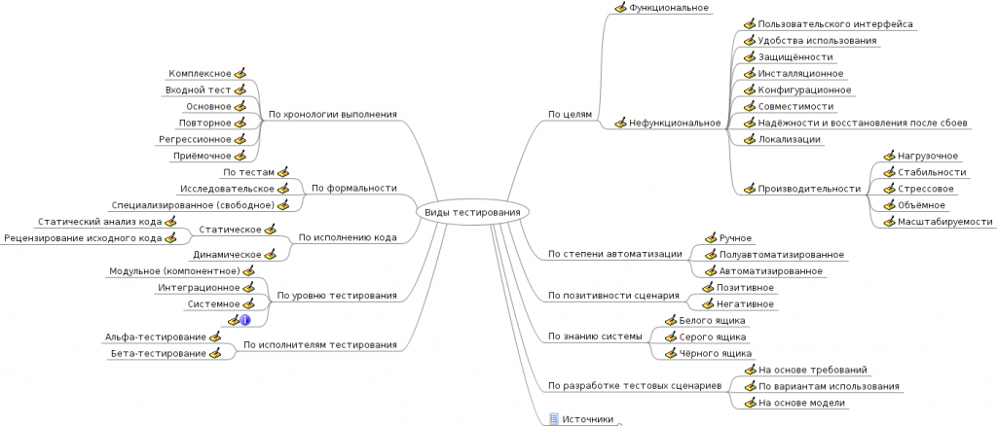
http://habrahabr.ru/company/npo-comp/blog/223833/

Slide 24
Тесты по уровню тестирования
Unit tests
Integration/system tests
UI Layer/ API
UI Layer / API
Business Layer
Business Layer
Data Access Layer
Data Access Layer

Slide 25
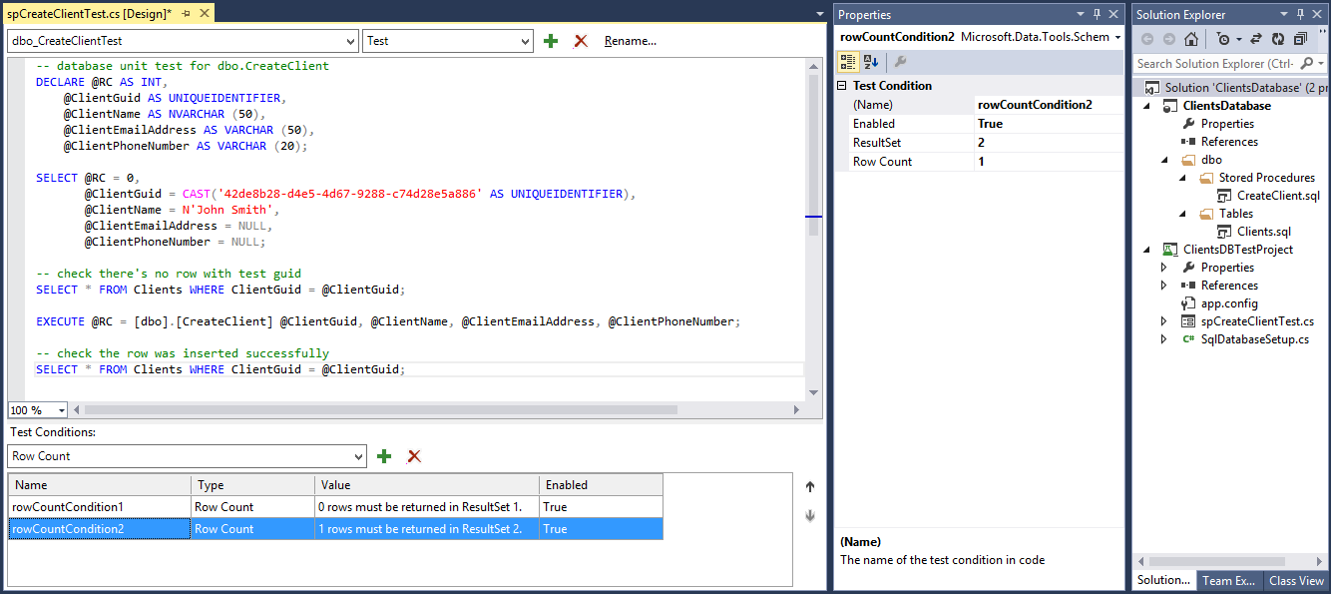
Тестирование БД

Slide 26
Инструменты
SQL Server Data Tools
https://learn.microsoft.com/en-us/sql/ssdt/sql-server-data-tools
SQL Developer
https://www.oracle.com/database/sqldeveloper/

Slide 27
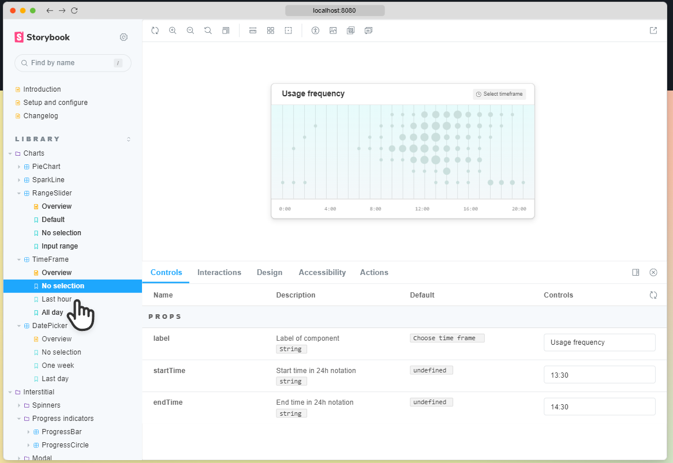
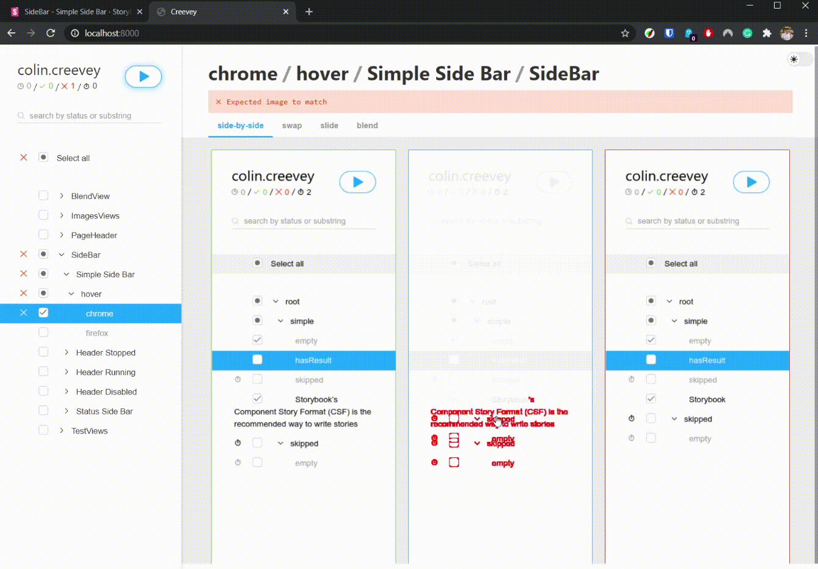
Тестирование форм/разметки

Slide 28
Инструменты
Storybook
https://storybook.js.org/
Creevey
https://github.com/creevey/creevey

Slide 29
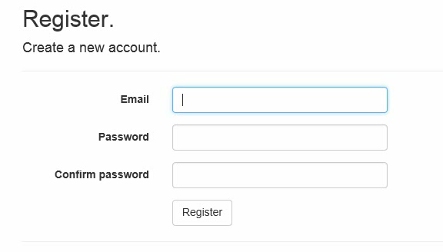
Функциональные тесты через UI
Что такое «тесты через UI»???
Эмуляция взаимодействия Пользователя и ПО
«Чтение» страницы (текста и данных из контролов)
Действия мыши (движения/клики)
Заполнение форм
…
Часто реализуют системное или сквозное (end-to-end, E2E) тестирование

Slide 30





Web тестирование через UI
Selenium WebDriver
https://www.selenium.dev/
Playwright
https://playwright.dev/
Puppeteer
https://pptr.dev/
C#
Java
Selenium / Playwright /
Puppeteer
Python
Ruby
…
Selenium vs Puppeteer vs Cypress vs Playwright (https://habr.com/ru/post/566348/)

Slide 31



Некоторые инструменты тестирования
https://www.qt.io/product/quality-assurance/squish
https://smartbear.com/product/testcomplete/
https://www.telerik.com/teststudio
https://en.wikipedia.org/wiki/Comparison_of_GUI_testing_tools

Slide 32

Библиотеки (API) тестирования
http://appium.io/
Selenium-like API для тестирования GUI
https://learn.microsoft.com/en-us/windows/win32/winauto/entry-uiauto-win32
UI Automation (UIA) – приемник MSAA

Slide 33
Тесты через UI

Slide 34

Подведем итог…
Автоматические тесты
дешевы при регулярном использовании
обнаруживают регрессию
минимум человеческого фактора
Тестовые фреймворки
MSTest, xUnit.net, Nunit
Fluent Assertion
Автоматически тестируют:
Код (модульно или интеграции)
БД
Внешний вид форм (UI)
Полный функционал (e-2-e)

